Slide 1

모바일 uCloud 스토리지 서비스
신규 개발 제안
2016. 11. 28
(주)엠앤엘솔루션

Slide 2
목차
제안 개요
제안사 소개
제안 시스템
사업 관리

Slide 3
1
제안 개요
제안 배경
제안 목표 및 기대효과

Slide 4
1 제안의 개요
1.1 제안 배경
[
]
PC 기반 클라우드 서비스
운영/유지보수 비용 증가
+
모바일기반 서비스 이행을 통한
효율적 운용환경 모색
모바일 클라이언트 | iOS / Android 기반 스마트폰 앱 (클라이언트) | 新 스토리지 서비스 | 모바일 환경에 최적화된 스토리지 서비스 가입 / 청약 / 인증 기능 (멤버십 & VIP) 사용자 접근 전시 홈페이지 서비스 관리페이지 (스토리지 관리 및 통계) 콘텐츠 검색 및 자동분류 (썸네일 자동생성 등)
對 고객 상품 | 유 / 무료 상품 관리 | 서비스 확장성 | 홈CCTV 및 IoT 서비스 연동 (정산 Rule 포함)
모바일 기반 uCloud 스토리지 서비스 개발 필요성 대두

Slide 5











1 제안의 개요
1.2 제안 목표 및 기대 효과
모바일 기반
스토리지 서비스
새로운 포맷을 통한
uCloud 서비스
(도입/운영최적화)
타 서비스 연동을 통한
Biz, 시너지
KTH
고객 (Customer)
도입에 따른 기존방식에서의 운영 비용 절감
다양한 서비스 연동을 통한 비즈니스 시너지 효과
올레 브랜드 이미지 제고
모바일 환경에 최적화된 스토리지 서비스
개인 콘텐츠에 대한 접근성과 편의성 개선
타 서비스연동을 통한 통합 모바일 서비스로 활용

Slide 6

2
제안사 소개
일반 현황
주요 경영진 / 조직구성
보유 기술
주요 사업
회사 연혁
유사시스템 개발경험
(주)엠앤엘솔루션
(주)더블루션

Slide 7


















2 제안사 소개
기업개요
매출현황
2.1 일반 현황
법인명 | 주식회사 엠앤엘솔루션 (www.mnlsolution.com)
설립일 | 2007년 7월 19일
대표이사 | 이 혁
자본금 | 300 백 만원
종업원 | 20명 (연구.개발: 18명)
사업영역 | △ 미디어플랫폼 △클라우드컴퓨팅/빅데이터 △ 스마트서비스인에이블러
주요제품 | △ 디지털콘텐츠관리플랫폼 △개인화추천서비스 △ CCTV/영상플랫폼 △클라우드 미디어스트리밍 △ LBS/안심서비스 △전자영수증 △클라우드뮤직
사업장 | 서울시 구로구 디지털로 288 1806 (구로동, 대륭포스트타워1차)
주요고객

Slide 8

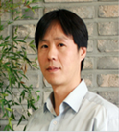
2 제안사 소개
2.2 주요경영진 / 조직구성
경영진소개
조직구성
대표이사 (CEO)
이 혁
HP/휴렛패커드
모토로라
㈜대우통신/컴퓨터연구실
2016년 11월 28일 현재
20명
대표이사
이혁 사장
기업부설연구소
CS사업본부
경영지원팀
황해연 상무(겸)
황해연 상무
허재석 부장
상무이사 (사업본부장)
황 해 연
㈜유프레스토/전략기획
㈜이루온
㈜LG전자/통신운용연구소
㈜LG정보통신/SW연구소
컨버전스개발그룹
이정우 부장 (17)

Slide 9
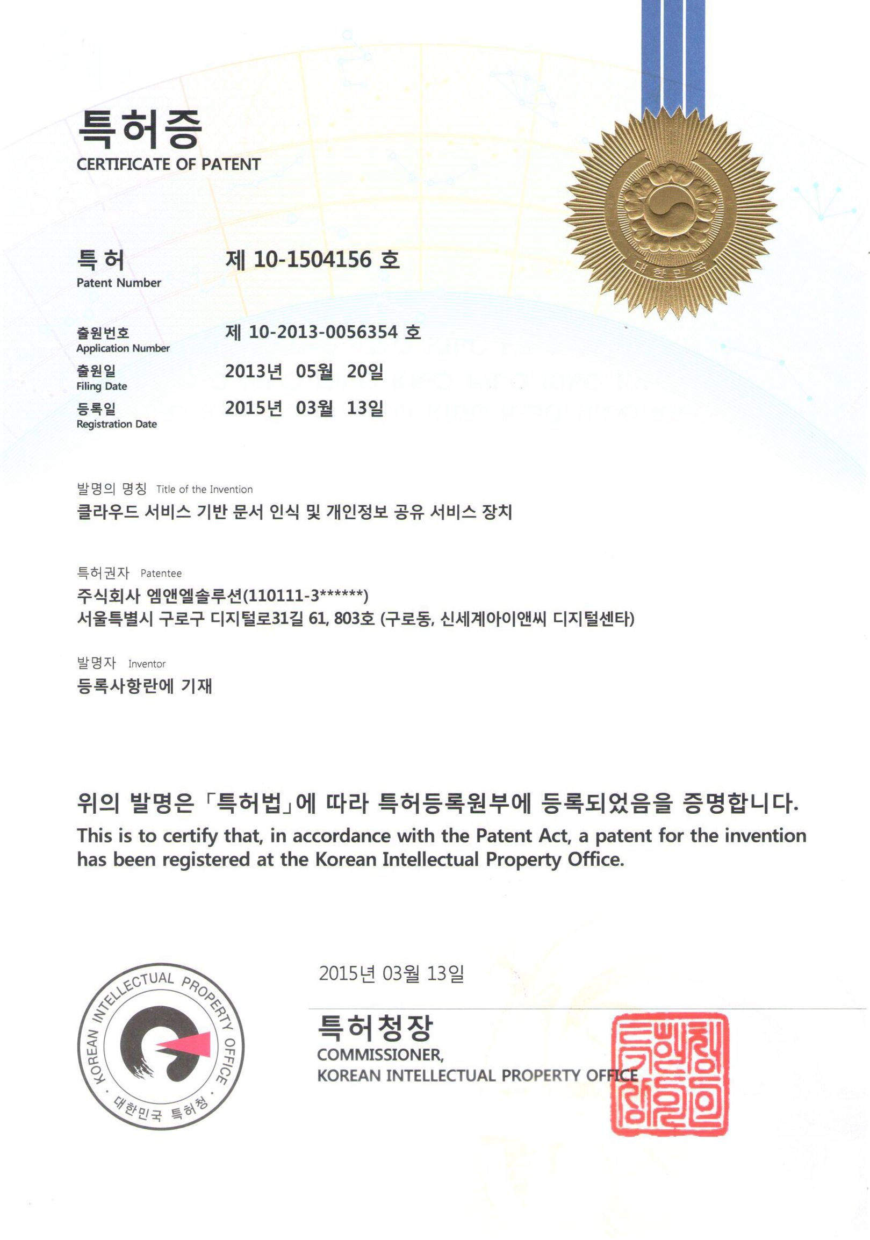
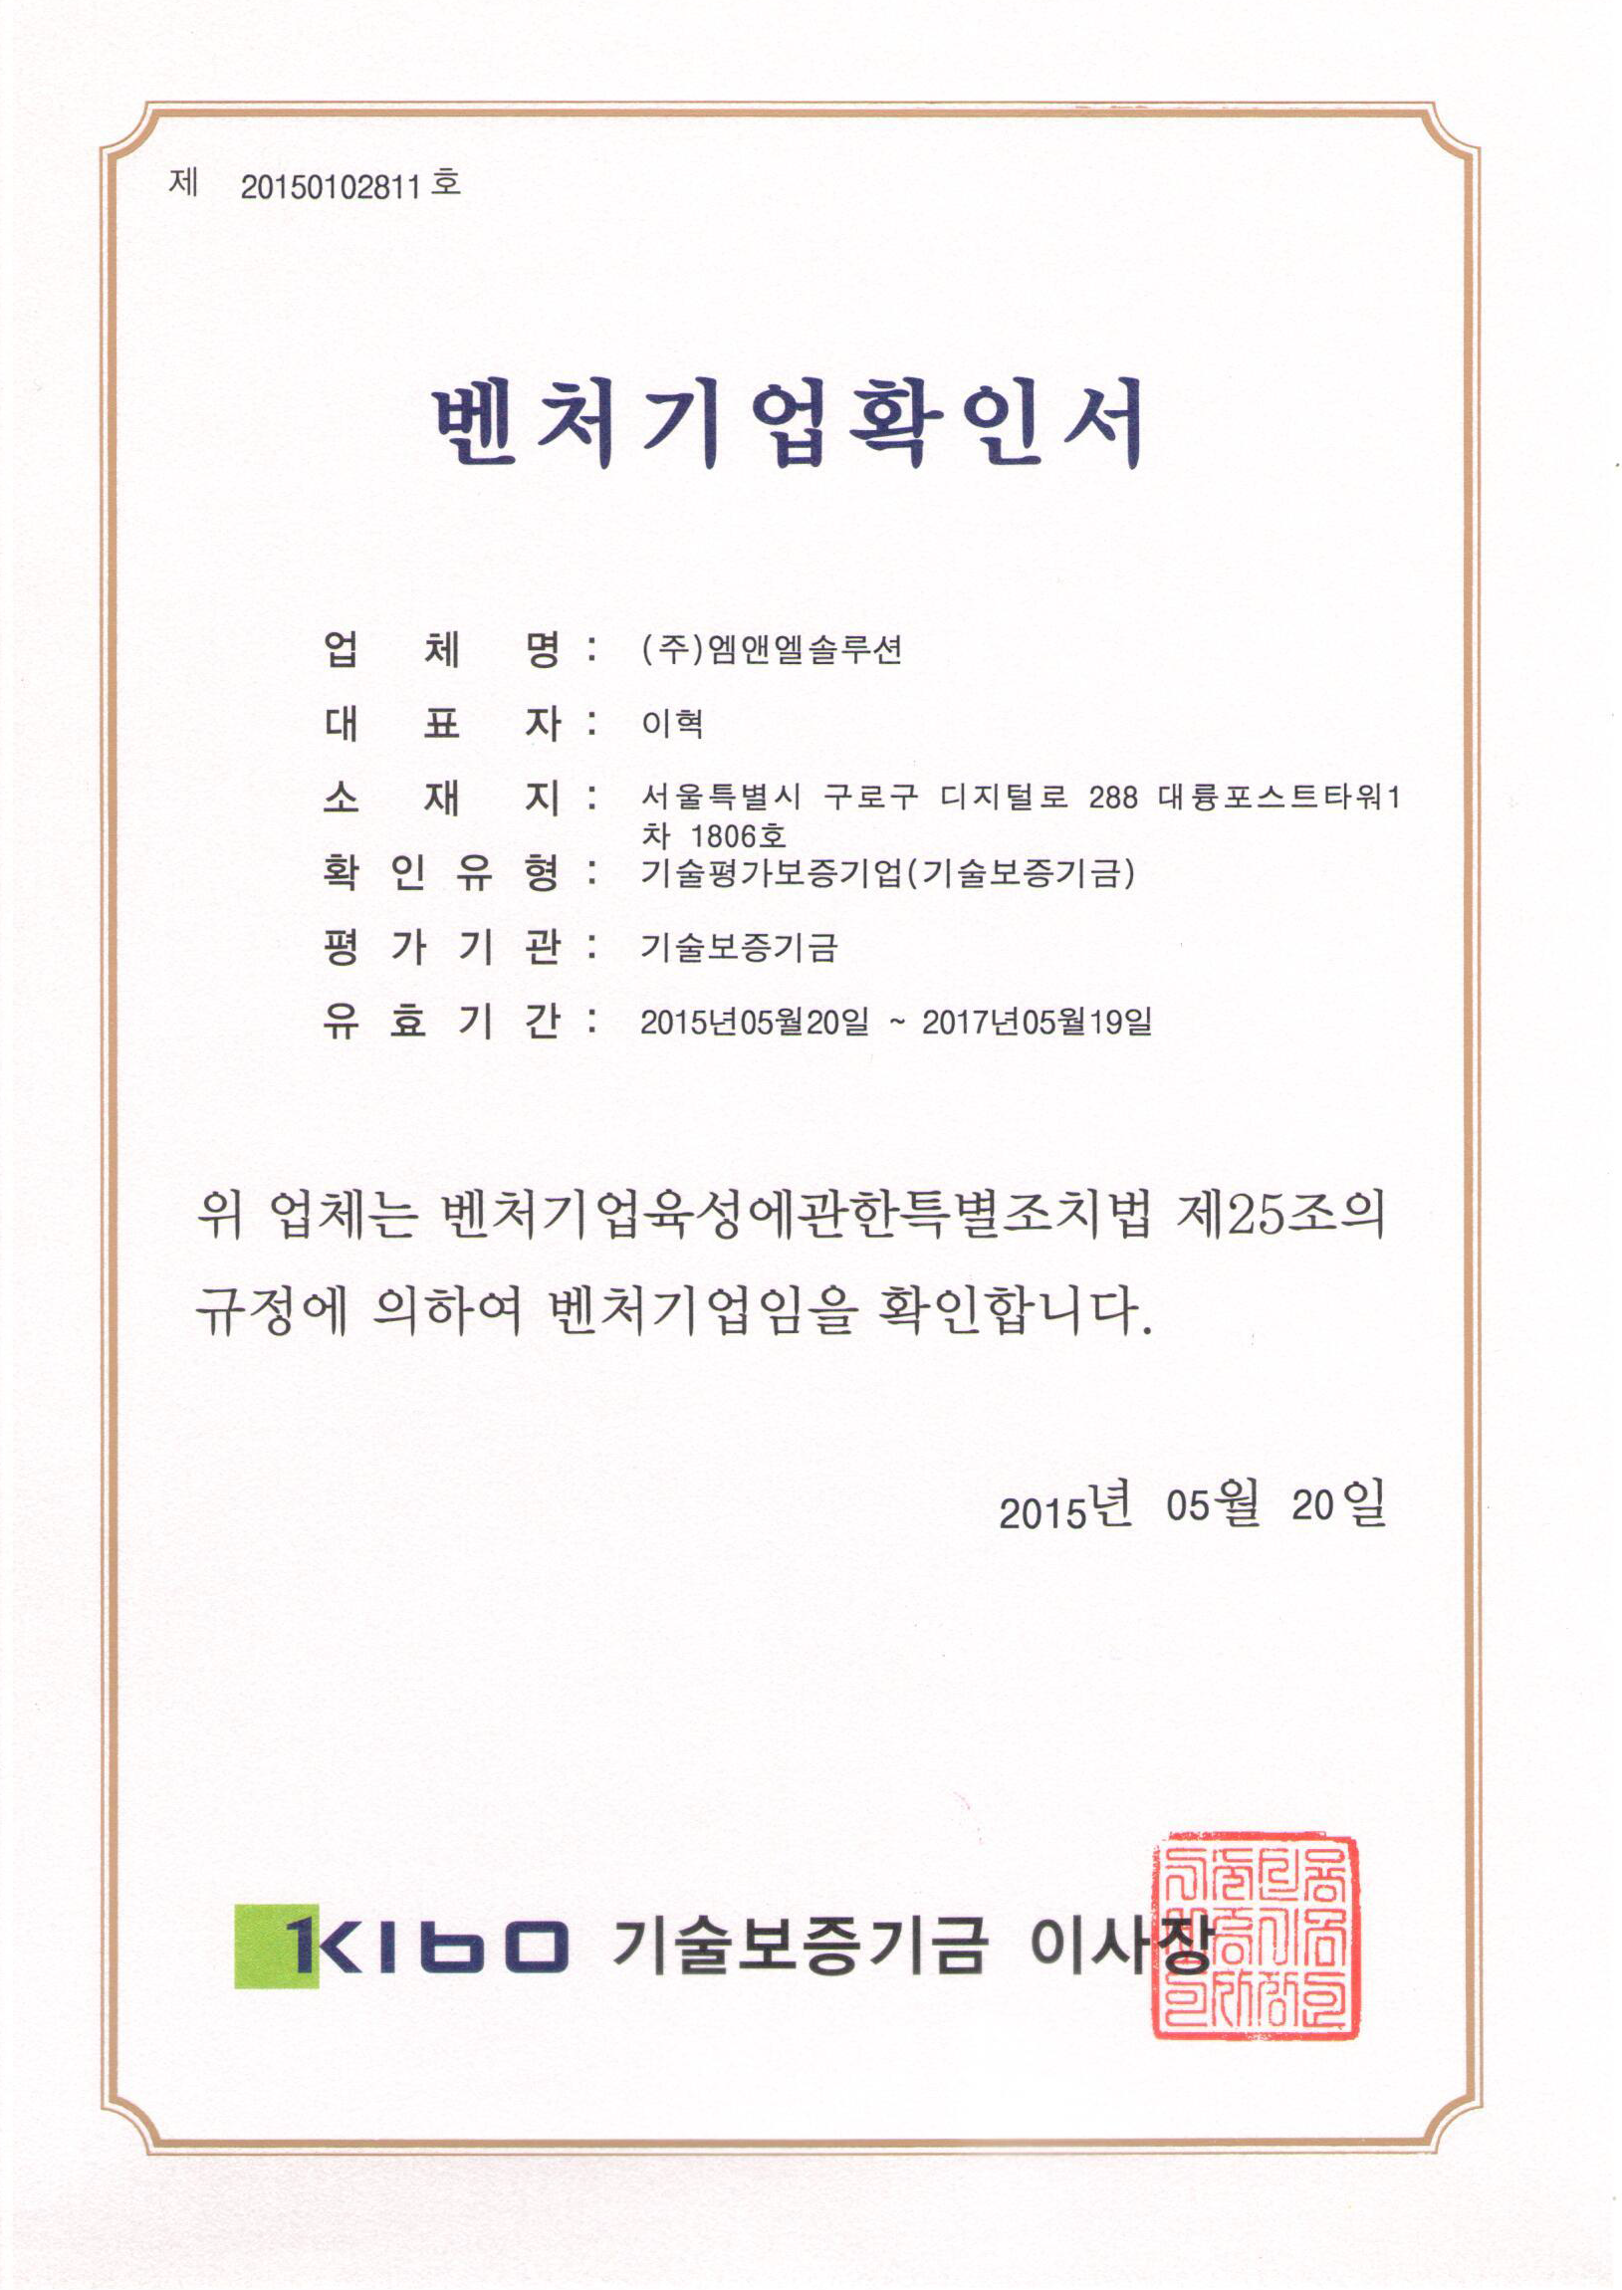
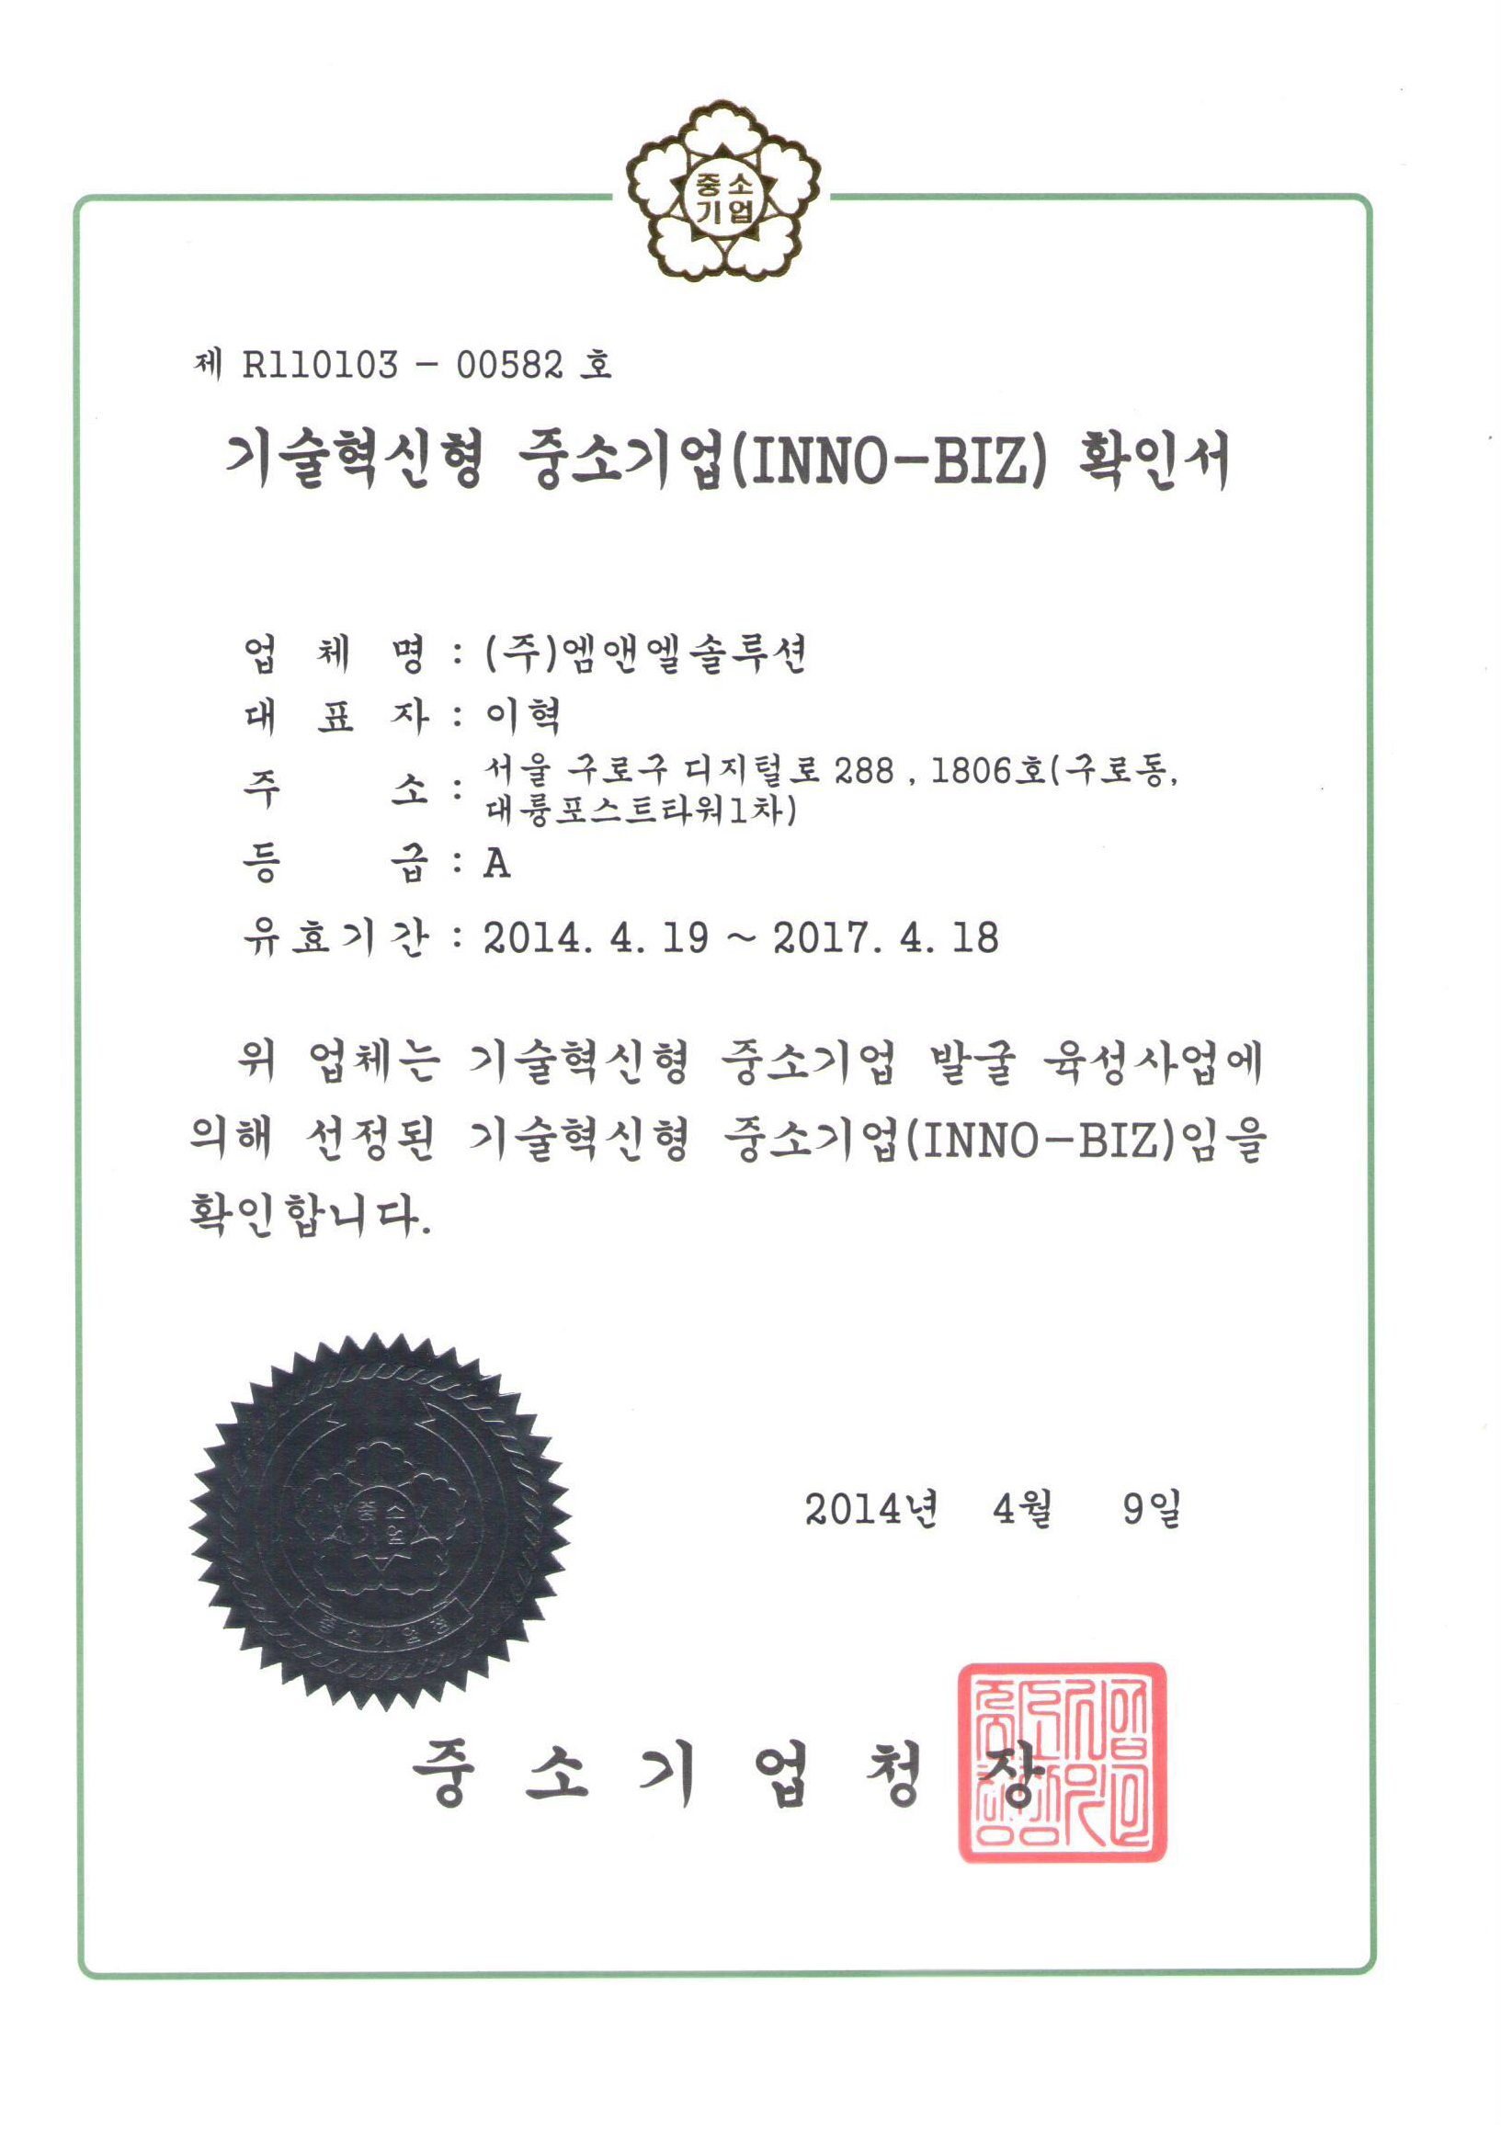
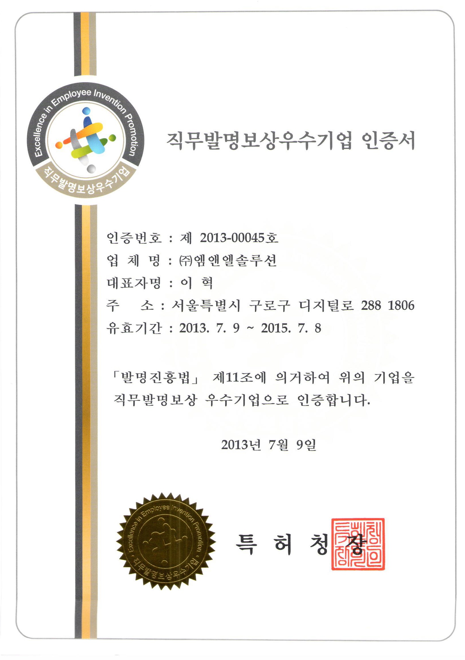
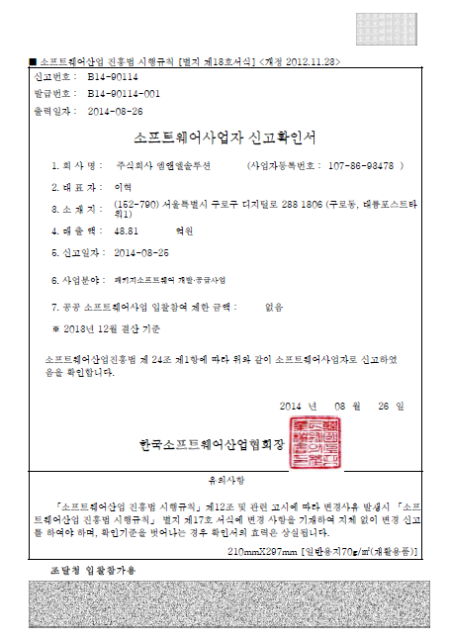
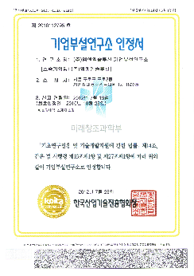
2 제안사 소개
엠앤엘솔루션은 디지털 콘텐츠 관리 분야 핵심기술을 보유한 국내 최고의 전문회사이며, 최근 미래기술에 대한 적극적인 투자와 R&D 기술개발을 통해 다양한 분야의 원천기술을 확보하고 있습니다. (미디어 스트리밍, 빅데이터/클라우드컴퓨팅, 클라우드 병합, LBS/위치, 스마트서비스 등)
2.3 보유기술
지식재산권
순번 | 특허구분 | 출원 | 등록
1 | 10-2013-0050507 클라우드 서비스기반 실시간 매출 정보트래킹 장치, 방법 및 시스템 | O
2 | 10-2013-0056354 클라우드 서비스기반 문서 인식 및 개인정보 공유 서비스 장치 | O | O
3 | 10-2013-0059560 클라우드 서비스기반 2D 제공방법 및 휴대용 2D 콘텐츠 재생장치 | O
4 | 10-2013-0082776 매출정보처리장치 | O
5 | 10-2013-0111012 매출정보처리장치 및 영수증정보 무선전송 방법 | O
6 | 10-2013-0136330 스마트 원격 제어장치 및 어플리케이션 원격제어 방법 | O
7 | 10-2014-0012154 음성기반 이미지 파일 태깅 장치 및 이미지 파일 검색방법 | O | O
8 | 10-2014-0063715 전자기기의 긴급 상황 알림 장치 및 방법 | O
9 | 10-2014-0064942 클라우드 기반 댁내 미디어 서비스 장치 및 방법 | O
10 | 10-2015-0001420 고객인지기반 광고제공시스템 및 그 방법 | O
11 | 10-2015-0041503 LBS기반의 지능형 안전시스템 및 그 방법 | O
주요인증
벤처기업
기술혁신형 중소기업
직무발명우수기업
소프트웨어사업자
기업부설연구소

Slide 10




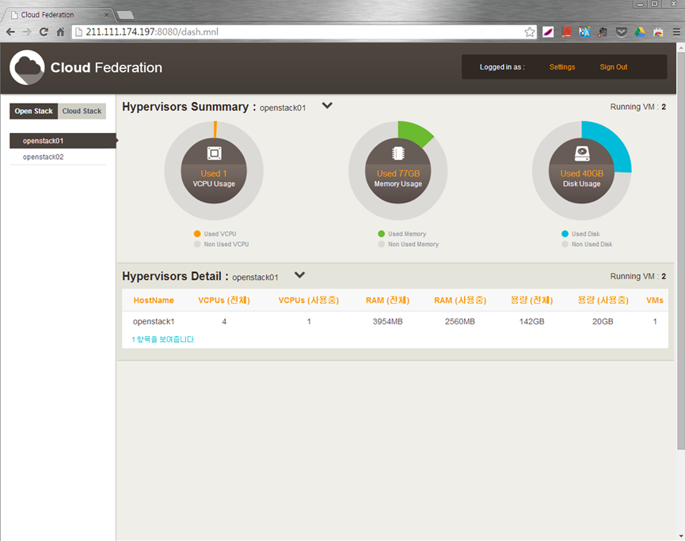
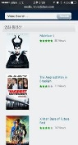
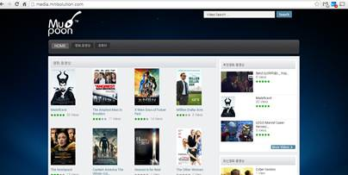
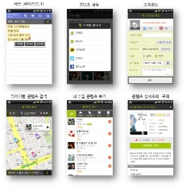

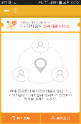
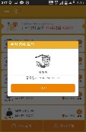
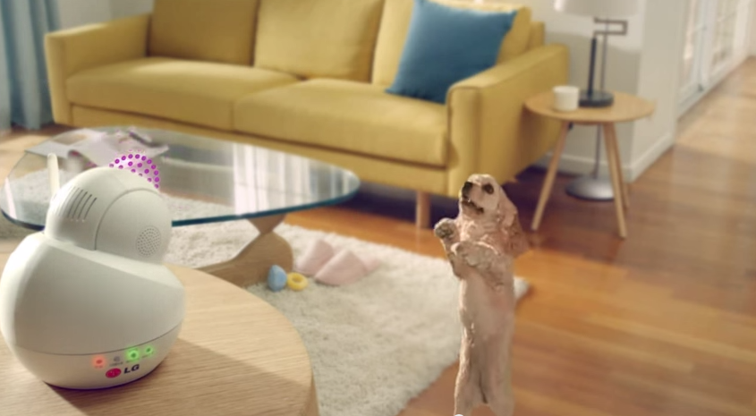
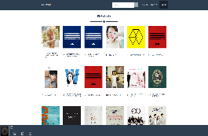

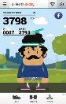
2 제안사 소개
엠앤엘솔루션은 ICT 산업에 새로운 가치를 제공하기 위하여, 전폭적인 R&D 투자와 3C 키워드{연결, 융합, 창조} 연계 지속가능한 사업을 발굴, △서비스플랫폼 △클라우드컴퓨팅 △서비스인에이블러 등 3가지 영역으로 주요사업을 진행하고 있습니다.
2.4 주요사업
디지털 콘텐츠 관리 플랫폼
미디어 스트리밍 서버
백-엔드 미디어콘텐츠 배포 플랫폼
앱-스토어 가속서버
이/기종 클라우드 병합
클라우드 오브젝트 스토리지
클라우드 관리시스템
클라우드 콘텐츠
개인화 클라우드 플랫폼
미디어플랫폼
클라우드컴퓨팅
서비스인에이블러
전자영수증 / 매출트래킹
LBS/위치기반
CCTV 서비스플랫폼
클라우드 뮤직플레이어

Slide 11
2 제안사 소개
엠앤엘솔루션은 2007년 설립이후, 끊임없이 고객과 시장을 다각화하려는 노력과 미래지향적이고 지속 가능한 사업 발굴에 혼신의 노력을 기울여 왔습니다.
2.5 회사 연혁
2011
~2007
2014
~2012
2016
~2015
2014
2016
2011
12 퀄컴 Drone, 영상플랫폼 개발
10 SKT LBS 안심서비스 개발
09 LG전자 스마트TV 이미지처리 가속시스템
08 전자영수증서비스연구용역 (미래부)
07 LG U+ 맘카(홈CCTV)서버 / 영상플랫폼 개발
02 SKP 통합CMS (이북코믹, Hoppin, T-store)
01 삼성전자 챗온 Live/Shop 플랫폼
10 KT NFV Open lab 관리시스템 개발
08 평창올림픽 IoT/실증사업 증강현실(AR) 개발
06 KT 기업형 LTE 접속 USB 클라이언트 개발
05 IR기업정보 연동시스템 개발
03 SK텔레콤 픽스캠 개발
02 하나저축은행 스마트뱅킹 구축
02 이통3사 통합스토어(One Store) 개발
01 KT 기업형 LTE 서비스 제어관리 시스템
01 KT 신용정보조회 Pilot 시스템 개발
01 B tv 모바일 IPTV 통합 PoC 개발
10 SKP 통합메타, T-store 글로벌포탈
08 SKT 개인화/PA 서비스 개발
06 제4이동통신(KMI) 서비스개발 컨설팅
05 벤처기업/이노비즈기업인증
2010
10 LG전자 스마트TV 구축 컨설팅
09 SKT 개인미디어포털 CMS/DFS 개발
07 eMATE 모바일오피스 솔루션 개발
06 트윗배틀 서비스 오픈
01 SKT 개인미디어포털 구축
2013
10 삼성전자 개인화/추천엔진 개발
08 삼성전자 챗온 Live 플랫폼
07 제일기획 갤럭시-S4 S-Health App 개발
05 미래융합시범서비스 (전자영수증/KISA)
03 삼성전자 빅데이터플랫폼 인프라/DB 설계
01 삼성전자(싱가포르, SFC) WAP포털 구축
2015
07 LGU+ CCTV (KISA보안 권고 표준안 작성 및 개발)
06 T위치공유 개발/고도화
04 LGU+ CCTV/영상플랫폼 스트리밍서버 고도화
03 LGU+ CCTV PC뷰어 상용화
03 LGU+ 어린이집 대응 클라우드 녹화시스템
01 LGU+ M2M 위험물관리솔루션
01 정보화진흥원 CCTV연동 통합플랫폼
01 LG전자 스마트TV 이미지처리 가속시스템
2009
10 버진모바일 무선데이터포털 개발
05 벤처기업인증
04 버진모바일 무선데이터포털 개발
02 SKT 개인미디어포털 CMS 개발
2012
10 삼성전자 챗온 라이브플랫폼 개발
06 클라우드 국책과제 2건 (지경부/중기청)
05 삼성전자 챗온 컨텐츠 플랫폼
04 삼성전자 S클라우드 스토리지 플랫폼

Slide 12


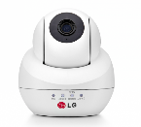

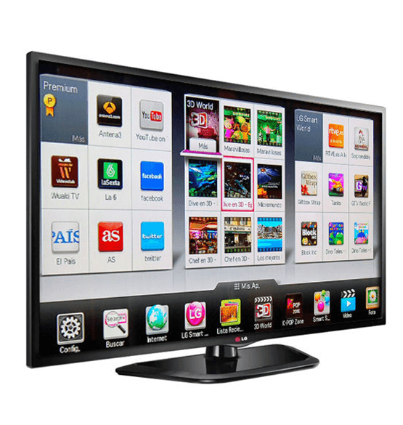




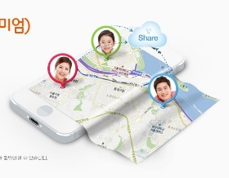
2 제안사 소개
2.6 유사 시스템 개발경험
모바일 기반
서비스플랫폼
스마트
어플리케이션
UI/UX
Samsung ChatON
SKT hoppin
SKT T-store
SKT Pixcam
...
SKT T위치공유
Samsung S-health
SKT 개인비서
LGU+ 맘카
...
Samsung ChatON
LG전자 smartTV
Samsung Always
...
상용 서비스 + 안정적 운영
다양한 고객 및 단말 환경
사용자 경험 중심의 기획 & 디자인
서비스 고가용성 (24/7)
안정적 서비스 (Robust)
다양한 VOC/니즈 수렴
강력한 예외처리
심플하고 재미있는 UX

Slide 13
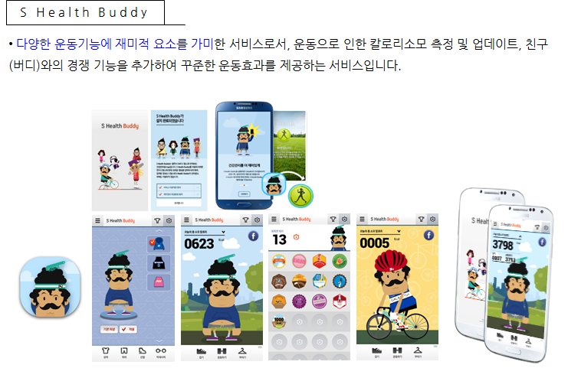
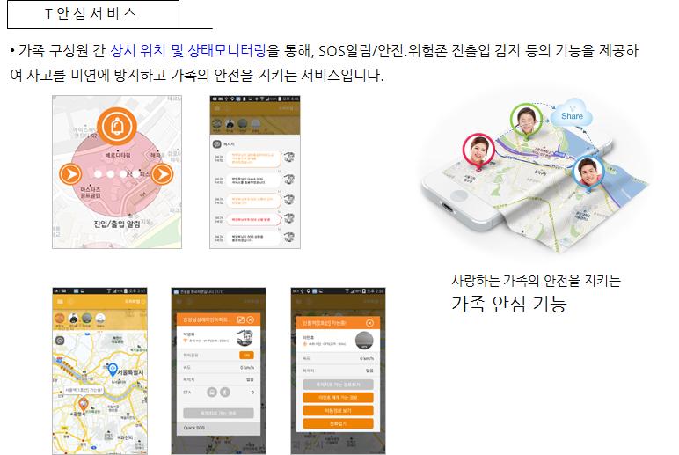
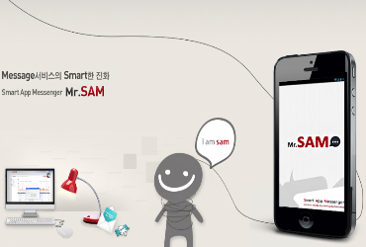

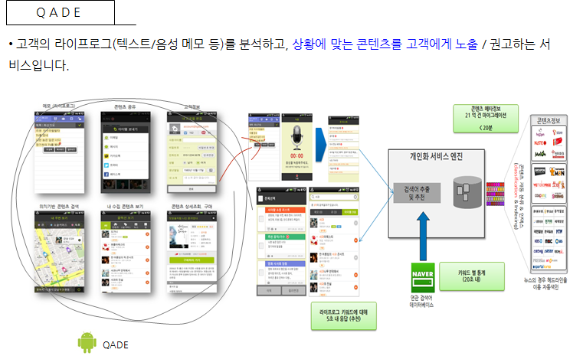
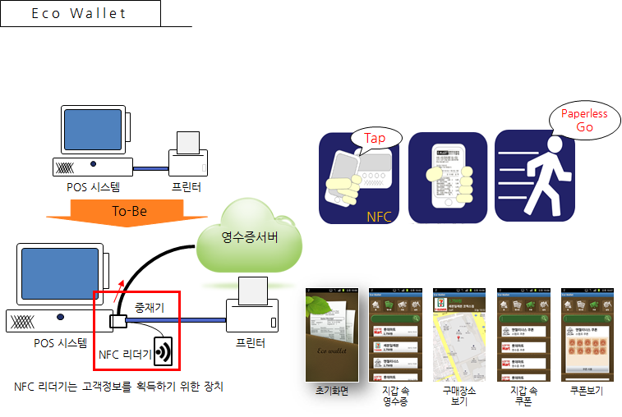
2 제안사 소개
2.6 유사 시스템 개발경험
모바일서비스
제일기획 S Health Buddy
SKT T안심서비스
SKT QADE (개인비서)서비스
KISA/NIPA 전자영수증
자체 메시징 서비스 (Mr, SAM)

Slide 14
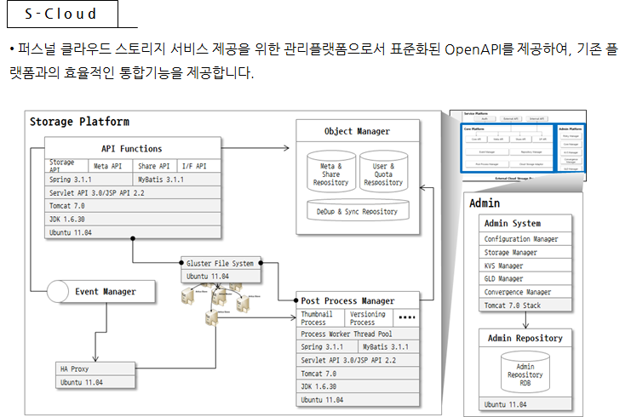


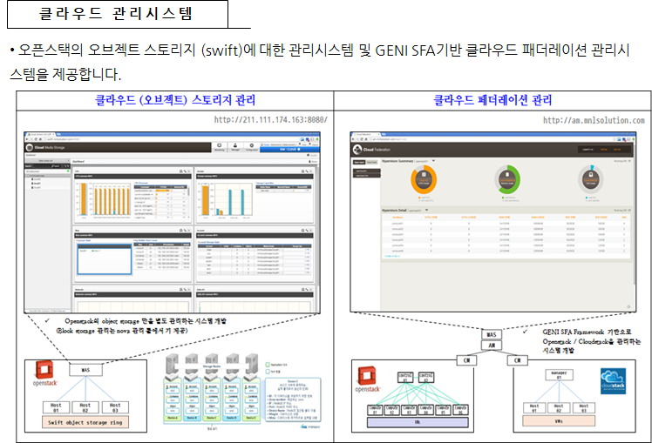

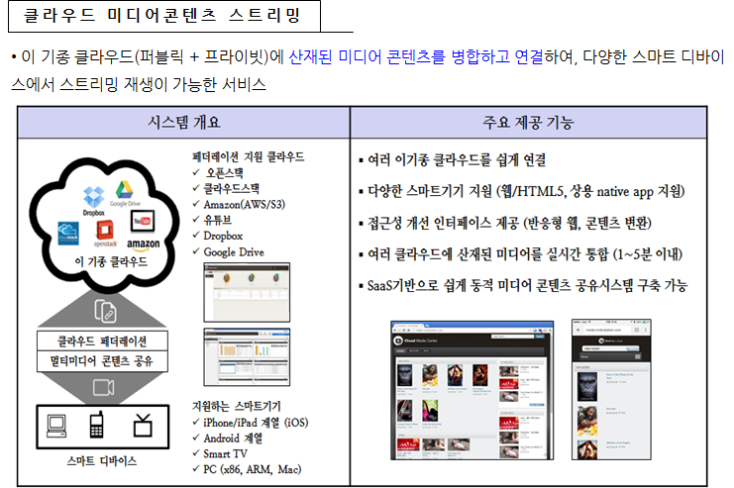
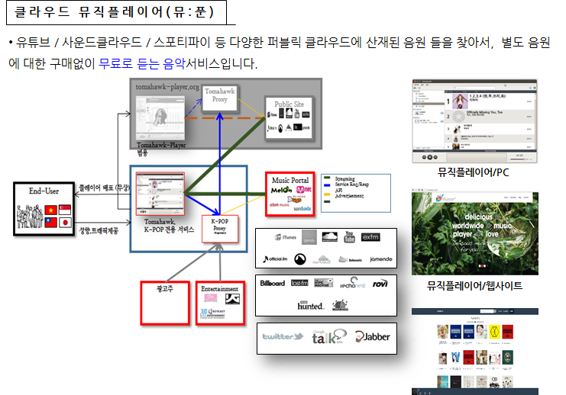
2 제안사 소개
2.6 유사 시스템 개발경험
클라우드 관련
삼성전자 S-Cloud
중기청 클라우드 관리시스템
미래부 클라우드 미디어스트리밍
클라우드 뮤직플레이어

Slide 15


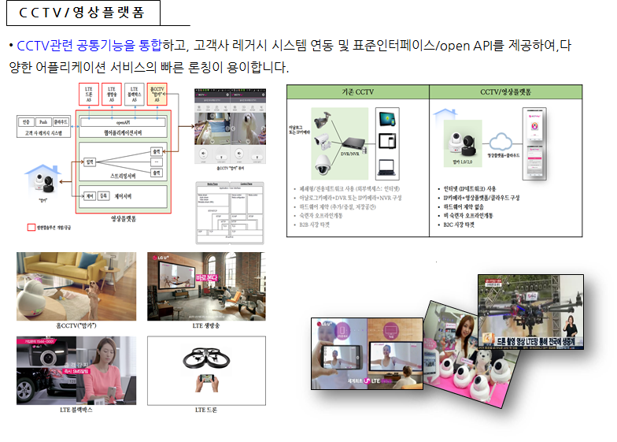
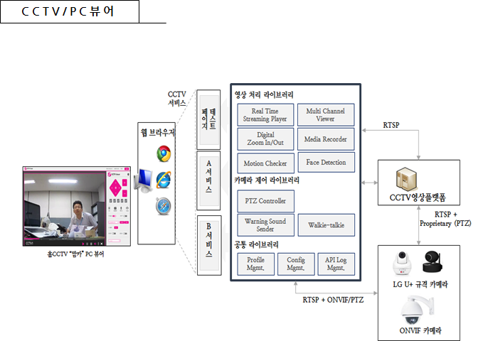

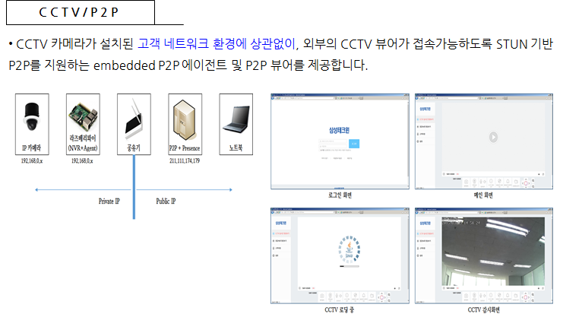

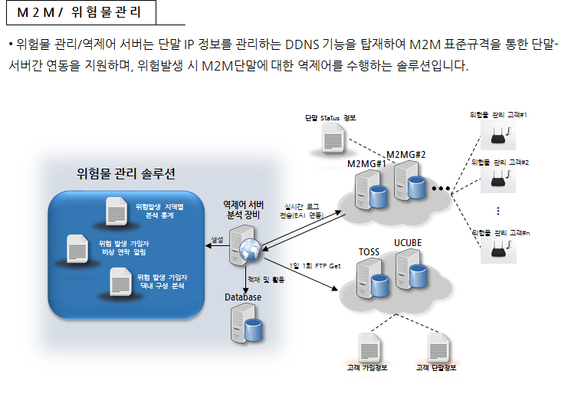

2 제안사 소개
2.6 유사 시스템 개발경험
홈 CCTV 및 IoT 관련
LGU+ CCTV/영상플랫폼
홈CCTV (맘카)
LTE 블랙박스
LTE 생방송
LTE drone (퀄컴)
LGU+ CCTV PC뷰어
한화테크윈 CCTV P2P Agent
LGU+ M2M/역제어시스템 (위험물)

Slide 16
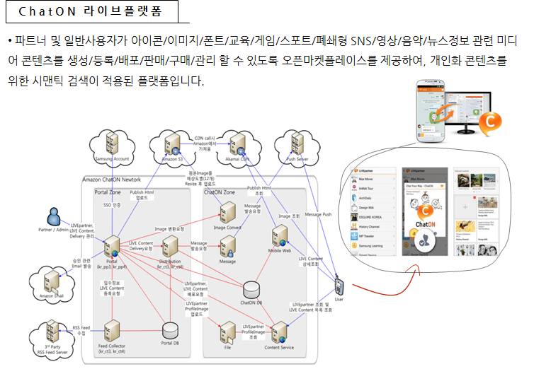
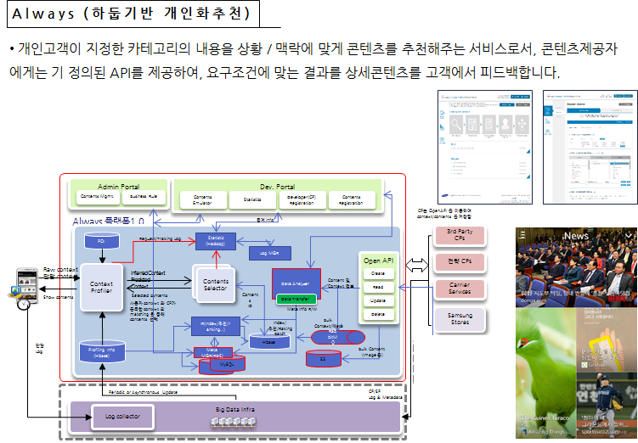

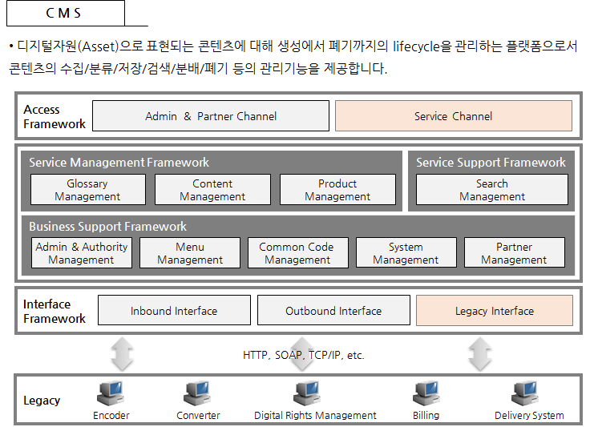
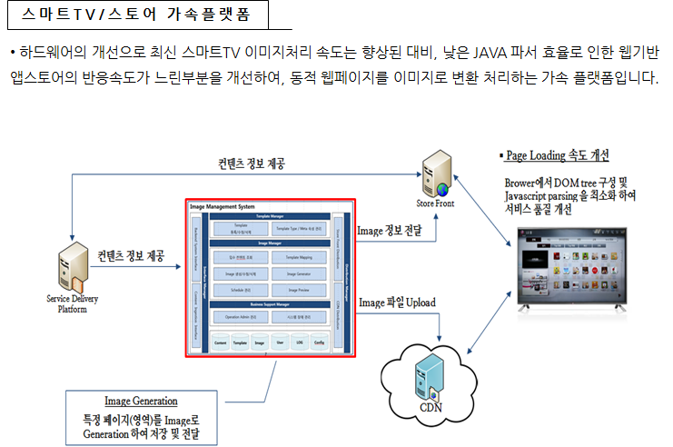

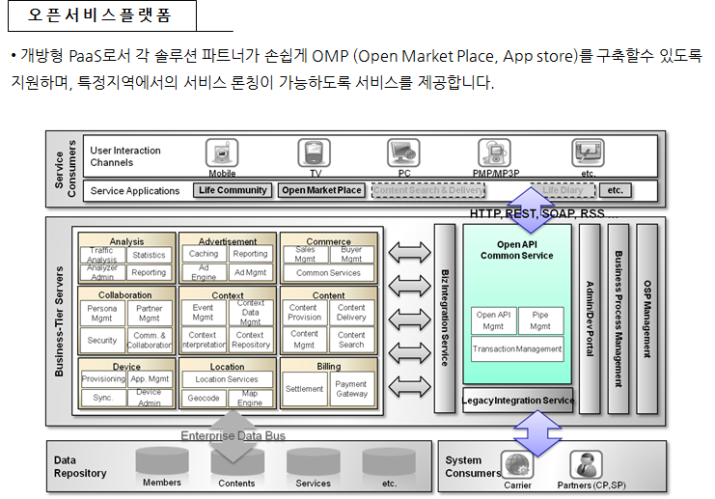
2 제안사 소개
2.6 유사 시스템 개발경험
모바일 서비스 플랫폼
삼성전자 ChatON 라이브플랫폼
다양한 CP 콘텐츠의 제공
다국어지원 및 콘텐츠 승인절차
컨텐츠 변환 및 CDN 연동 등
컨텐츠 유/무료판매 포함
삼성전자 Always 추천
SKP CMS (T-store & Hoppin)
SKT Pixcam
LG전자 스마트TV 이미지가속서버
삼성전자 OMP(Open Market Place)

Slide 17
3
제안 시스템
제안 목표
시스템 구축 전략
시스템 구축 범위
목표시스템 구성
시스템 구축 방안

Slide 18
3 제안 시스템
3.1 제안 목표
본 제안 시스템의 목표는 다음과 같습니다.
스토리지 엔진/서버 개발
포털 페이지 및 관련 인프라
API + FS + Object manager + Post Processing + CMS
FS = Gluster FS
Object manager = META/Share + User/Quota + DeDup
Post Processing =Thumbnail + Transcoding + Index
CMS = Contents + META + Product
사용자 접근을 위한 {상품|서비스} 전시페이지
가입, 청약, 인증 (+멤버십 | VIP 혜택)
관리페이지 및 백오피스 서비스(통계, 운영관리)
모바일 클라이언트
모바일 uCloud
스토리지 서비스
타 서비스 연동
Android 4.4(Kikat) higher
iOS 8.0 higher
타 서비스 연동관련,
{해당 서비스 모듈 임베디드 또는 번들 URL 형태 연동}
Authentication (SSO/One-Id)
Account/Billing
Home IoT interworking

Slide 19

3 제안 시스템
3.2 시스템 구축 전략
본 제안 시스템은 적은 비용으로 안정적 시스템의 조기도입을 위하여, 다음과 같은 시스템 구축전략으로 접근합니다.
도입비용 少
빠른 개발 및 구축
고가용성 및
고신뢰성 시스템
분석
개발
테스트
기존업체와의 협력을 통한 분석
기획 / 설계단계에서 충분한 검토
MSA 고려한 시스템 아키텍처
서비스 연동 인터페이스 규격 사전확보
코드 재사용을 통한 개발 기간 단축
유사과제 개발 경험자 중심 팀 구성
협업 툴 사용으로 원활한 소통
자동화를 통한 기술부채 최소화
TDD 개발 진행
CBT를 통한 시험운용 및 피드백
DevOps 기반 개발 / 운영

Slide 20
3 제안 시스템
3.3 시스템 구축 범위
기능요구사항 |  | 정의 / 세부내용 요약 | 동의여부 |  |  | 비고 (유사 프로젝트)
 |  |  | 동의 | 비동의 | 불가
1 | 신규 저장 서비스(엔진, 서버) 개발 |  | ● |  |  | SEC S-Cloud Openstack Swift/Nova VL
2 | client(iOS/Android 앱) 개발 |  | ● |  |  | SEC S heath buddy 등 다수
3 | 동영상, 썸네일, VR, 검색, 자동분류 등 기능적용 |  | ● |  |  | SEC ChatON SKT CMS (hoppin/t-store)
4 | 홈페이지 구축 |  | ● |  |  | KT NFV Openlab 아모레퍼시픽 과학재단
5 | 가입/청약/인증 개발(멤버십 VIP 혜택포함) |  | ● |  |  | LGU+ 홈CCTV ChatON CP portal
6 | 홈캠 등 사내 IoT서비스 연동(정산 Rule 포함) |  | ● |  |  | LGU+ 홈CCTV/영상플랫폼
7 | 백오피스(통계) 및 운영관리 툴, 스토리지 관리(퍼지/휴먼 등) |  | ● |  |  | ChatON CP/Admin Portal Always CP/Admin Portal Hoppin/T-store PoC
8 | 유료상품 적용 및 기능개발 |  | ● |  |  | ChatON SHOP

Slide 21


3 제안 시스템
3.4 목표 시스템 구성
본 제안 시스템은 다음과 같이 {스토리지 플랫폼 + CMS + 전시/admin PoC + 모바일 앱} 으로 구성됩니다.
Open Storage platform
Service Platform
Web PoC
PoC
Home IoT
IoT연동
Legacy
Terminal
Auth
External API
Internal API
membership
Storage Engine
Storage Platform
Admin
App
Back office
Storage API
Meta API
Share API
Extra API
Configuration
Manager
CMS
Storage Manager
Contents
Event Manager
Object Manager
KVS Manager
META
Thumbnail, index, transcoding
Post Process Manager
Storage Adaptor
GLD Manager
Product
Convergence Manager
상품
Convergence Platform
External Storage Provider
1 | 신규 저장 서비스(엔진, 서버) 개발 | ● | 5 | 가입/청약/인증 개발(멤버십 VIP 혜택포함) | ●
2 | client(iOS/Android 앱) 개발 | ● | 6 | 홈캠 등 사내 IoT서비스 연동(정산 Rule 포함) | ●
3 | 동영상, 썸네일, VR, 검색, 자동분류 등 기능적용 | ● | 7 | 백오피스(통계) 및 운영관리 툴, 스토리지 관리(퍼지/휴먼 등) | ●
4 | 홈페이지 구축 | ● | 8 | 유료상품 적용 및 기능개발 | ●

Slide 22
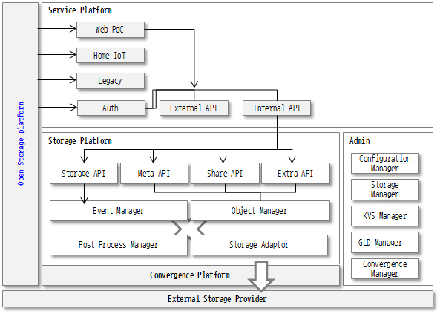
3 제안 시스템
3.5 시스템 구축 방안
본 제안 시스템에서 저장 서비스를 위한 스토리지 플랫폼의 API 연동부는 다음과 같이 구성되어 있습니다.
신규 저장서비스 개발
Storage Platform
Storage API
Meta API
Share API
Extra API
File
Description
Member
Folder
Comment
Service
Transcoding
Quota
File Meta
Folder
Manager
OSP Transcoding I/F
Chunk
Folder Meta
User
Version
Transcoding Meta
Trashcan
Object Manager
Share Management
Event Manager
Meta Management
Quota Management
DeDup Management
Post Process Manager
Reassemble Management
Thumbnail Process
Repository Management
Versioning Process
Trashcan Management
S3
Adaptor
Upload
Auto Sync Process
Transcoding Process
Storage Adaptor
Modify
Upload Process
Delete

Slide 23
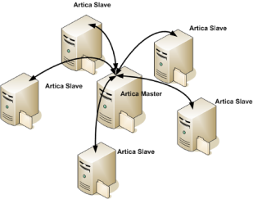
3 제안 시스템
3.5 시스템 구축 방안
본 제안 시스템에서 저장 서비스를 위한 스토리지 플랫폼 내 저장처리는 다음과 같이 구성되어 있습니다.
신규 저장서비스 개발
Storage Platform
Object Manager
API Functions
Storage
Meta
Share
I/F
Meta & Share
User & Quota
Spring
MyBatis
Servlet API/JSP API
Tomcat
DeDup & Sync Repository
JDK
Ubuntu
Gluster FS
Event Manager
Ubuntu
Post Process Manager
Thumbnail
Versioning
Process Worker Thread Pool
Spring
MyBatis
HA Proxy
Servlet API/JSP API
Ubuntu
Tomcat
JDK
Ubuntu

Slide 24
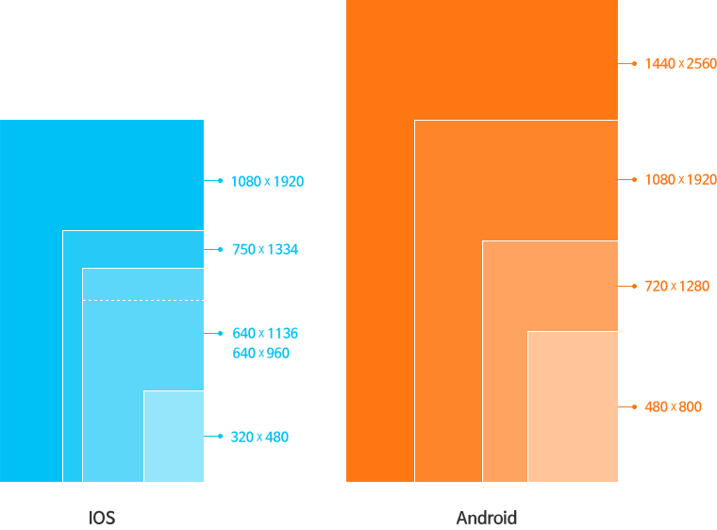
3 제안 시스템
본 제안사는 클라이언트 개발 시, 시스템의 조기도입 및 향후 확장성을 고려하여 Hybrid Application 형태로 개발공급합니다.
3.5 시스템 구축 방안
App 개발 형태
App 개발 시 고려사항 | Native App 고려 기술 및 제어센서 Camera (동영상/사진 촬영 및 업로드) GPS / Gyro / 가속센서 (위치 측위) Web-view control Bundle URL (타 App 연동 시) 개발 시 테스트 환경관련 TestFlight (iOS) E-mail (Android, apk 배포) 웹/앱 적용기술 (반응형 웹) - 주로 사용하는 화면비를 조사 / css3 @media 설정
클라이언트 앱 개발
Native
Application
Web
Application
Hybrid
Application
Objective-C, C, Java 등의 언어로 개발된 디바이스 종속적인 애플리케이션
개발/배포/유지보수에 큰 단점이 있음
순수 웹기술(HTML, CSS, Javascript)로 만든 브라우저 기반의 애플리케이션
아직 완벽하지 않으며, DAP는 진척도가 느림
현재는 디바이스 기능을 활용할 수 없음
PhoneGap 등의 멀티플랫폼
웹기반 애플리케이션 프레임웍을 사용하여 만든 애플리케이션
네이티브의 단점과 웹이 가진(현재로서의) 한계를 극복하기 위한 대안
iPhone app.
(Apple AppStore)
HTML, CSS, JS
Bridge-to-OS
Android app.
(Android Market)
Device API & Policy
Bridge-to-Browser
Nokia app.
(Ovi Store)

Slide 25
3 제안 시스템
3.5 시스템 구축 방안
어드민 페이지 / 백오피스
Admin
Configuration
Manage API
Configuration Manager
Storage Platform
…
Storage
Manage API
Object Manager
Storage Adaptor Manage
Repository Manage
Service Platform
KVS
Manage API
GLD
Manage API
KVS Manager
…
GLD Manager
Convergence Platform
…
Convergence
Manage API
Convergence Manager
…

Slide 26
4
사업 관리
사업 추진 전략
투입 인력 계획
추진 일정

Slide 27
4 사업 관리
4.1 사업 추진 전략
전문개발인력 투입
체계적 프로젝트 관리
유사프로젝트 수행 경험자 중심
관련 분야 전문 개발인력으로 구성
개발 / 데이터베이스 등 자격증 소지자
프로젝트관리 / 개발/ 품질관리 “방법론 제시”
협업 툴 채택 / 사용을 통한 “효율적 프로젝트 진행”
JoinKFA
통합 모바일
시스템
단계별 사업추진
협의체 구성
단계별 추진을 통한 “사업 리스크 최소화”
각 단계별 산출물과 체크리스트 점검을 통한 “단계별 관리”
사업 초기 정확한 목표 시스템 설정을 위한 “협의체/TFT 구성”
협의체 = {고객사 PM + 개발사 PM + 유관부서}로 구성
각 단계별 목표와 KPI를 명확하게 제시
M+0 | M+1 | M+2 | M+3 | M+4 | M+5 | M+6 | M+7 | M+8 | M+9 | M+10 | M+11
분석/설계 |  |  | 개발 |  |  |  |  | 검증/시범서비스 |  |  | 이행

Slide 28
4 사업 관리
4.2 투입인력계획 (주요인력)
소속기관 | 성명 | 직위 | 개발경력 | 전공 및 학위 |  |  | 연구담당 분야 | 참여율 (%) | 관련 자격증
 |  |  |  | 학교 | 전공 | 학위 |  |  | 정보처리 | SCJP (JAVA) | CCNA (네트워크) | OCP (오라클)
엠앤엘솔루션 | 황해연 | 상무 | 20 | 인하대 | 컴퓨터공학 | 학사 | 개발총괄/설계 | 30
 | 이정우 | 부장 | 18 | 경남대 | 전자공학 | 학사 | PL/Object manager/CMS | 100 | ● | ● |  | ●
 | 김필주 | 부장 | 12 | 광운대 | 제어계측공학 | 학사 | Storage Platform | 100
 | 최광석 | 부장 | 15 | 중앙대 | 컴퓨터공학 | 학사 | Storage Platform / Event | 100 | ●
 | 유길용 | 대리 | 6 | 경희대 | 환경공학 | 학사 | Storage Platform / API | 100 | ●
 | 김태우 | 대리 | 7 | 금오공대 | 신소재공학 | 학사 | Storage Platform / Adaptor | 100 | ●
 | 현선경 | 부장 | 16 | 한국폴리텍 | 전자계산기 | 전문학사 | Storage Platform / Interface | 100
 | 추경일 | 부장 | 12 | 광운대 | 제어계측공학 | 학사 | 전시 / admin portal | 100 | ● | ● |  | ●
 | 권태헌 | 과장 | 7 | 세명대 | 컴퓨터정보학 | 학사 | 데이터분석/서버구축 | 20 | ● |  | ● | ●
 | 조현준 | 사원 | 5 | 경원대 | 무역학 | 학사 | 연동인터페이스 | 100
 | 오민철 | 과장 | 9 | 한국폴리텍 | 컴퓨터공학 | 전문학사 | 스마트 app 개발 | 100 | ●
 | 전용태 | 대리 | 2 | 전북대 | 컴퓨터공학 | 석사 | 스마트 app 개발 | 100 | ●
개 발 업 체 |  |  | 총괄 P M |  |  | 담당개발내용
㈜엠앤엘솔루션 |  |  | 황해연 상무이사 (CTO) |  |  | 서버/시스템.플랫폼 설계
서 버 개 발 자 / PL |  |  | PoC / 연동 인터페이스 |  |  | 단 말 개 발 자
이정우 부장 외 5명 |  |  | 추경일 부장 외 2명 |  |  | 오민철 과장 외 1명
담당개발내용 |  |  | 담당개발내용 |  |  | 담당개발내용
스토리지플랫폼 |  |  | 전시 / admin PoC 연동인터페이(legacy/IoT) |  |  | 스마트폰 앱 개발 아이폰/안드로이드 각 1종
구분 |  | 주요 과제 수행 경력
황해연 | PM | 삼성전자 ChatON/Always, LGU+ 영상플랫폼/홈CCTV
이정우 | CMS | SKT T-Store/Hoppin CMS 서비스, 삼성전자 ChatON, LG전자 이미지가속
김필주 | Storage | S-cloud, 삼성전자 ChatON/SHOP
최광석 | Storage | 삼성전자 ChatON/Always
유길용 | Storage | 삼성전자 ChatON/Always
김태우 | Storage | SKT T-store CMS
현선경 | Storage | SKT hoppin CMS, S-cloud, 삼성전자 ChatON
추경일 | PoC | 삼성전자 ChatON, LG전자 이미지가속시스템,
권태헌 | PoC | 삼성전자 ChatON, LGU+ 영상플랫폼, KT OTV 쿠폰발행시스템
오민철 | 단말 | SKT T위치공유, LGU+ 홈CCTV / PC 뷰어, 전자영수증 App,
전용태 | 단말 | SKT T위치공유, LGU+ 홈CCTV / PC 뷰어, 전자영수증 App,

Slide 29
4 사업 관리
4.3 추진일정
M+0 | M+1 | M+2 | M+3 | M+4 | M+5 | M+6 | M+7 | M+8 | M+9 | M+10 | M+11
설계/기획/분석 (3M)
개발 (5M)
시범서비스/검증 (3M)
인계(1M)
Step.1
기획
서비스기획,
환경분석
수행계획서
서비스 기획서
데이터/프로세스
분석
DB 분석서
Step.2
설계
Storage Platform
설계
서버 기능 설계서
인터페이스설계서
App
설계
DB 설계서
UI 시나리오
스토리보드
PoC admin/전시 개발
Interface 구현
(Auth, IoT, Legacy)
Storage Platform 개발
App-서버간 단위시험 연동
Step.3
개발/구현
Android App 개발
iOS App 개발
서버 & App UX/UI 작업
검증
연동 규약서
Step.4
검증
개발자 가이드
API Document
운영자 가이드
시범서비스
Step.5
완료
인수인계서
완료보고서

Slide 30

감사합니다

